Slide 1
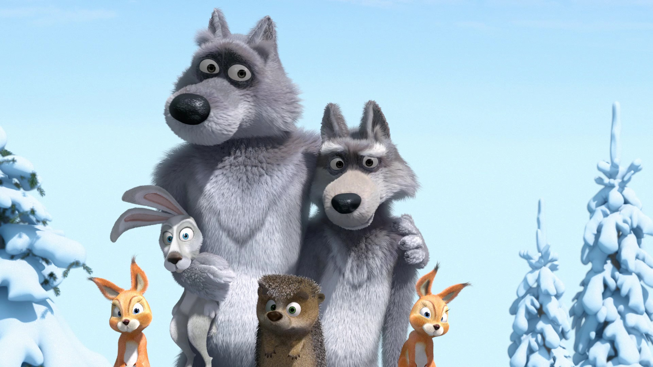
Муниципальное бюджетное дошкольное образовательное учреждение
детский сад «Олененок»
Занятие по физической культуре для средней группы
«Зайцы и волк»
Подготовила:
Инструктор по физической культуре
Быкова Э.В.

Slide 2
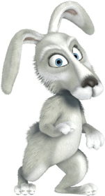
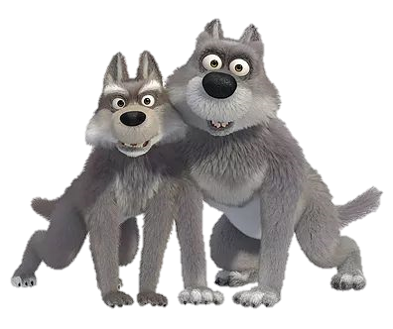
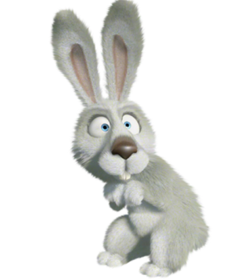
Задача
упражнять детей в ходьбе колонной по одному;
развивать ловкость и глазомер при перебрасывании мяча друг другу;
повторить ползание на четвереньках.

Slide 3
1 часть
ходьба в колонне по одному;
ходьба и бег врассыпную, по сигналу воспитателя остановиться и принять какую-либо позу.

Slide 4
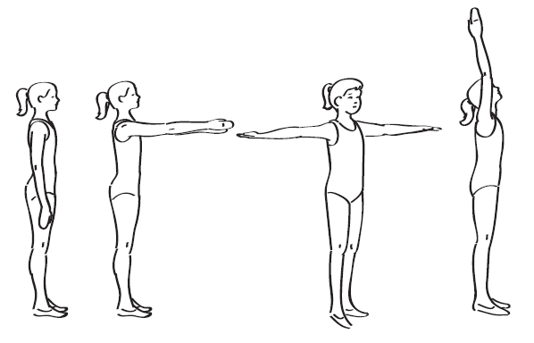
Общеразвивающие упражнения
1. И. п. - стойка ноги на ширине ступни, руки вниз. Поднять руки вперед, вверх, через стороны опустить вниз, вернуться в исходное положение (5-6 раз).

Slide 5
Общеразвивающие упражнения
2. И. п. - стойка ноги на ширине ступни, руки за спиной. Присесть, обхватить колени руками. Подняться, вернуться в исходное положение (5-6 раз).

Slide 6
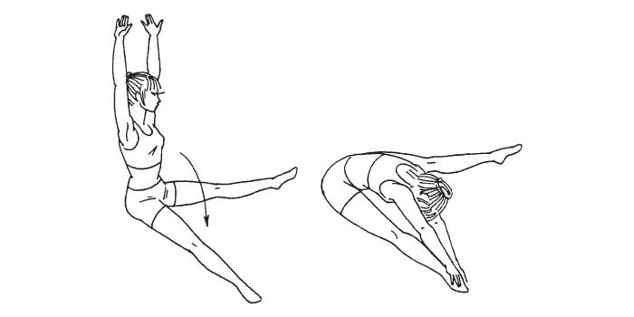
Общеразвивающие упражнения
3. И. п. - сидя, ноги врозь, руки на пояс. Руки в стороны, наклон к правой (левой) ноге, коснуться пальцами рук носков ног Выпрямиться, руки в стороны, вернуться в исходное положение (4-5 раз).

Slide 7
Общеразвивающие упражнения
4. И. п. - стойка на коленях, руки на пояс. Поворот вправо (влево), отвести правую руку в сторону; вернуться в исходное положение (по 3 раза в каждую сторону).

Slide 8
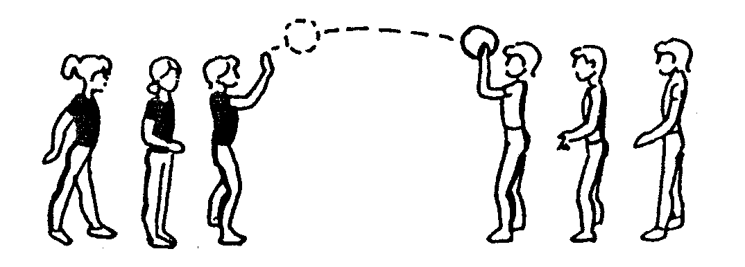
Основные виды движений
1. Перебрасывание мячей друг другу с расстояния 1,5 м (способ двумя руками снизу) (по 8-10 раз).

Slide 9
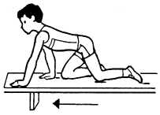
Основные виды движений
2. Ползание на четвереньках по гимнастической скамейке с опорой на ладони и колени (2-3 раза).

Slide 10
Подвижная игра «Зайцы и волк»
Одного из играющих выбирают водящим - это волк. Остальные дети изображают зайцев. На одной стороне зала «зайцы» устраивают себе «домики» (кружки из шнуров или обручи большого диаметра). В начале «зайцы» находятся в своих «домиках», «волк»- на другом конце зала «в овраге»).
Взрослый произносит:
Зайки скачут, скок, скок, скок,
На зеленый на лужок.
Травку щиплют, кушают,
Осторожно слушают
Не идет ли волк.
«Зайцы» выпрыгивают на двух ногах из «домиков» И разбегаются по всему залу (площадке), прыгают на двух ногах, присаживаются, щиплют травку и оглядываются, не идет ли волк. Когда воспитатель произносит последнее слово, волк выходит из оврага и бежит за «зайцами», стараясь их поймать (коснуться). «Зайцы» убегают каждый в свой «домик». Пойманных «зайцев» «волю> отводит В свой «овраг». Игра возобновляется. После того как будут пойманы 2-3 «зайца», выбирают другого «волка».

Slide 11
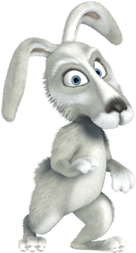
Подвижная игра «Зайцы и волк»

